Slide 1

Filtro di Bloom
Massimiliano Sirgiovanni

Slide 2

Filtro di Bloom
Descrizione dell’algoritmo
Si tratta di un metodo di filtraggio probabilistico.
L’obiettivo è quello di scartare il maggior numero di elementi non contenuti in un insieme predeterminato ed accettare tutti gli elementi contenuti in questo insieme.
Gli strumenti necessari sono:
Un array di n bit inizialmente tutti posti a zero;
Un insieme di r funzioni hash (h1,...,hr);
Un insieme S, di m elementi.
I passi dell’algoritmo sono:
Valuta le r funzioni hash su tutti gli elementi in S;
Si utilizza il valore come indice per l’array di bit e si pone ad uno il bit corrispondente;
Per ogni elemento in ingresso, si applicano le funzioni hash e si verificano i bit corrispondenti, se anche un solo bit è pari a zero si scarta l’elemento.
2

Slide 3
Filtro di Bloom
Implementazione del filtro di Bloom
3

Slide 4
Filtro di Bloom
Implementazione degli strumenti
Il linguaggio usato è Python
La lunghezza n del vettore di bit è definita come una variabile globale.
Il vettore di bit viene implementato come un semplice array di zeri.
Sono state implementate sei funzioni hash, creando un diverso metodo per ciascuna.
Per l’insieme S si è costruito un array di stringhe.
Il metodo initializeBitArray(array) si occupa della procedura di inizializzazione.
Al suo interno è presente un ciclo for, che consente di applicare ad ogni elemento dell’array di stringhe le sei funzioni hash.
Il risultato di tali applicazioni verrà utilizzato come indice per il vettore di bit, il cui bit corrispondente verrà posto ad uno.
4

Slide 5
Filtro di Bloom
Applicazione del filtro
Il filtro può essere applicato ad un elemento o ad un insieme di elementi.
Nel primo caso si utilizza il metodo CheckElement(string, bitArray, onlyPass), che applica le sei funzioni hash all’elemento e verifica se i bit corrispondenti a quei valori sono posti a zero.
Il metodo si occupa anche dell’output di stampa.
Nel secondo caso il metodo usato è CheckSet(array, bitArray, onlyPass).
Si itera, tramite ciclo for, sull’insieme degli elementi e si applica il metodo precedente ad ogni elemento.
Viene, inoltre, restituito il numero totale di elementi che hanno superato il filtro.
Il flag onlyPass specifica se si richiede una stampa completa o più leggibile.
5

Slide 6
Filtro di Bloom
Parallelizzazione del codice
6

Slide 7
Filtro di Bloom
Analisi del codice
Col fine di ottenere un codice più performante, si sfruttano le possibilità date dalla programmazione parallela.
In Python esistono diversi approcci alla programmazione parallela e quello prediletto per il progetto è stato l’utilizzo della libreria Joblib.
Si procede nell’analisi del codice, ricercando quali sezioni possono essere più adatte per la parallelizzazione.
In generale il programma si divide in due macroaree:
Inizializzazione dell’array di bit;
Applicazione del filtro.
7

Slide 8
Filtro di Bloom
Inizializzazione dell’array di bit
Il miglior candidato per la parallelizzazione è il ciclo for che esegue la funzione addElement.
Il metodo addElement consta di due fasi:
applicazione delle funzioni hash ad una stringa;
modifica l’array di bit.
Per poter modificare l’array di bit bisognerebbe sincronizzare i processi in parallelo.
Si possono separare le due operazioni per poter parallelizzare parte del codice.
Sono stati definiti sei cicli paralleli, che applicano le funzioni hash ad ogni elemento.
ones0 = Parallel(n_jobs=4)(delayed(h0)(array[i]) for i in range(0, len(array)))
Ogni ciclo restituirà un vettore contenente i risultati della funzione hash corrispondente.
E’ sufficiente realizzare un ciclo for, sequenziale, per modificare i valori nell’array di bit.
8

Slide 9
Filtro di Bloom
Applicazione del filtro
Il metodo realizzato per il coordinamento di questa operazione è checkSet.
Si sfrutta un ciclo per iterare sull’array di elementi e, per tenere traccia del numero di stringhe accettate dal filtro. Nel ciclo, si esegue la seguente istruzione:
passed = passed + checkElement(array[i], bitArray, onlyPass)
Per parallelizzarla, è stato realizzato un ciclo for parallelo che restituisce un array di bit.
passed = Parallel(n_jobs=4)(delayed(checkElement)(array[i], bitArray) for i in range(0, len(array)))
Un bit è posto ad uno se l’elemento corrispondente è stato accettato dal filtro.
Per ottenere il numero di oggetti che hanno superato il filtro è sufficiente sommare tra loro tutti i bit dell’array.
Anche la stampa del metodo checkElement viene fatta in parallelo.
9

Slide 10
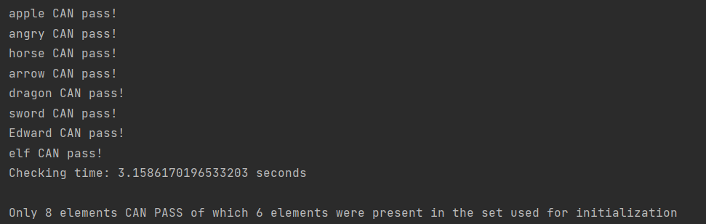
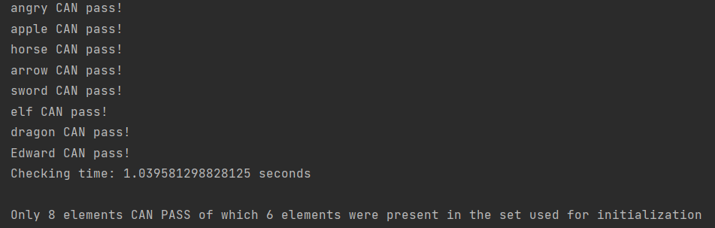
Filtro di Bloom
10

Slide 11
Filtro di Bloom
Testing e valutazione delle performance
11

Slide 12
Filtro di Bloom
Specifiche del test
n = 20000;
Insieme S → vettore di stringhe, composto da settanta parole;
Valori in input → vettore di stinghe di lunghezza centosessanta
Sei stringhe nel secondo vettore sono contenute nell’insieme S.
Come risultati dell’applicazione del filtro:
Su centosessanta nuovi elementi solo otto vengono accettati dal filtro.
Tutti gli elementi contenuti nell’insieme S hanno superato il filtro e solo due tra i rimanenti centocinquantaquattro sono riusciti ad eluderlo.
12

Slide 13
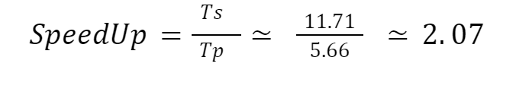
Filtro di Bloom
Studio delle performance
Riportati nelle tabelle vi sono i tempi di esecuzione di varie fasi dell’esecuzione.
Inizializzazione dell’array di bit:
Applicazione del filtro:
Tempo di esecuzione totale:
 | Sequenziale | Parallela
Tempo di esecuzione | 8.116327 | 4.33385
 | Sequenziale | Parallela
Tempo di esecuzione | 3.432798 | 1.324631
 | Sequenziale | Parallela
Tempo di esecuzione | 11.707919 | 5.657103
13

Slide 14

Filtro di Bloom
Diminuendo i processi
Per osservare più nel dettaglio i benefici della programmazione parallela, è possibile modificare il numero di processi usati.
I risultati usando tre processi:
Si ottiene uno speedup di circa 1.87.
Utilizzando due processi questo valore diminuisce ulteriormente:
 | Sequenziale | Parallela
Tempo di esecuzione | 11.707919 | 6.249463
 | Sequenziale | Parallela
Tempo di esecuzione | 11.707919 | 7.166311
14

Slide 15
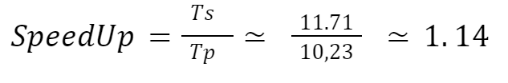
Filtro di Bloom
Utilizzando un solo processo
Ci si aspettano valori dello speedup tendenti verso il valore uno.
Inizializzazione dell’array di bit:
Applicazione del filtro:
Tempo di esecuzione totale:
 | Sequenziale | Parallela
Tempo di esecuzione | 8.116327 | 7.256291
 | Sequenziale | Parallela
Tempo di esecuzione | 3.432798 | 2.977346
 | Sequenziale | Parallela
Tempo di esecuzione | 11.707919 | 10.233637
15

